Slide 1



ZVT-Schnittstelle

Slide 2
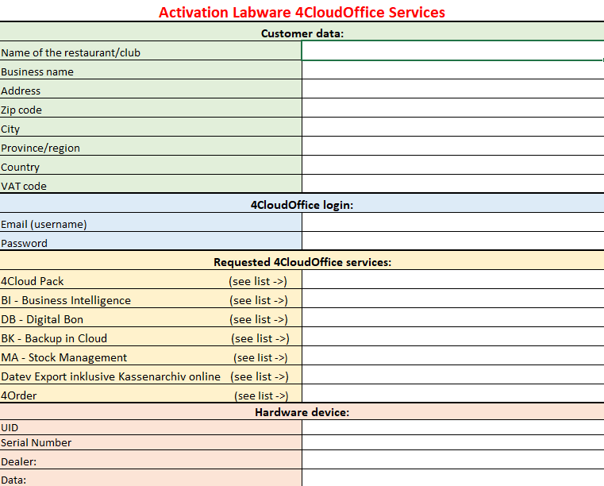
ZVT Bestellung
Füllen Sie zunächst das Aktivierungs-Formular für das 4CloudOffice-Konto aus.
Für die Aktivierung der ZVT-Schnittstelle ist mindestens das 4STARTER 4Cloud Paket notwendig!
Senden Sie uns das Formular schließlich per Mail zu:
support@tobo-pos.de
Nachdem Sie die Bestätigung erhalten haben, dass ihr 4CloudOffice-Konto aktiviert wurde, müssen Sie dieses auch an Ihrer Kasse aktivieren (Siehe Seite 3).
Wichtig!: Bitte beachten Sie, dass die Kasse mindestens die Version 2.7.5 hat, da erst ab dieser Version eine ZVT-Schnittstelle vorhanden ist.

Slide 3
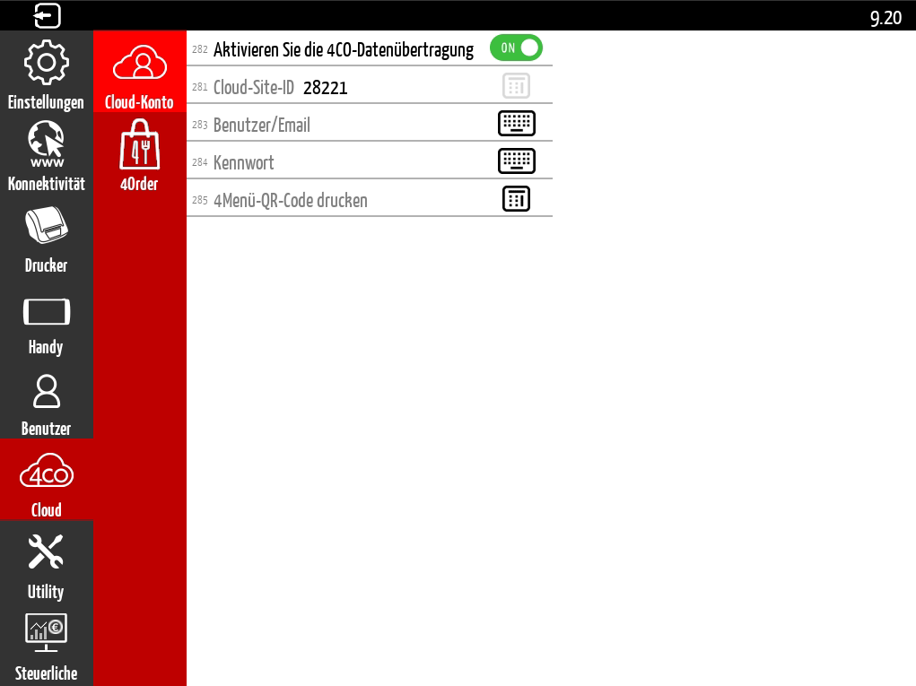
ZVT Aktivierung
Um das 4CloudOffice-Konto an Ihrer Kasse zu aktivieren verbinden Sie die Kasse mit dem Internet und gehen Sie in:
Einstellungen -> Cloud -> Cloud Konto
Aktivieren Sie dort den Punkt 282 “Aktivieren Sie die 4CO-Datenübertragung”.
Der Punkt 281 “Cloud-Site-ID” wird nach erfolgreicher Aktivierung automatisch ausgefüllt.

Slide 4
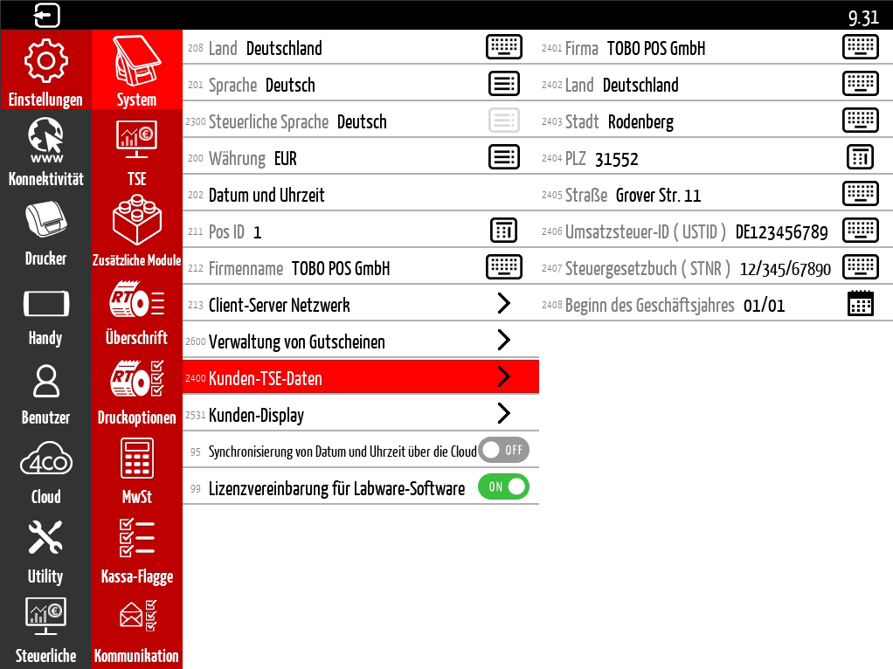
ZVT Aktivierung
Stellen Sie sicher, dass die Kunden-TSE-Daten vollständig und korrekt ausgefüllt sind.
Diese finden Sie in Einstellungen -> System -> Punkt 2400 “Kunden-TSE-Daten”

Slide 5
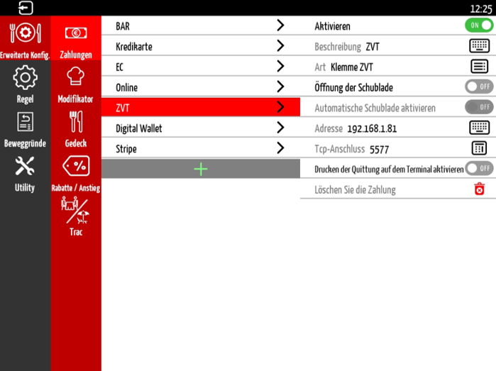
ZVT Einrichtung
Um die ZVT-Schnittstelle einzurichten müssen Sie in die Programmierung -> Fortgeschrittene -> Erweiterte Konfig. -> Zahlungen
Erstellen Sie dort eine neue Zahlart über das “grüne Plus” und wählen Sie als Art die “Klemme ZVT” aus.

Slide 6
ZVT Einrichtung
Stellen Sie anschließend die IP-Adresse als auch den TCP-Port des EC-Terminals in dem Kassensystem ein.
Insoweit der Punkt “Drucken der Quittung auf dem Terminal aktivieren” aktiviert ist, werden die Transaktionsinformationen direkt am EC-Terminal gedruckt.
Sollte dieser deaktiviert sein, warden diese Informationen am integrierten Drucker des Kassensystems gedruckt.

Slide 7
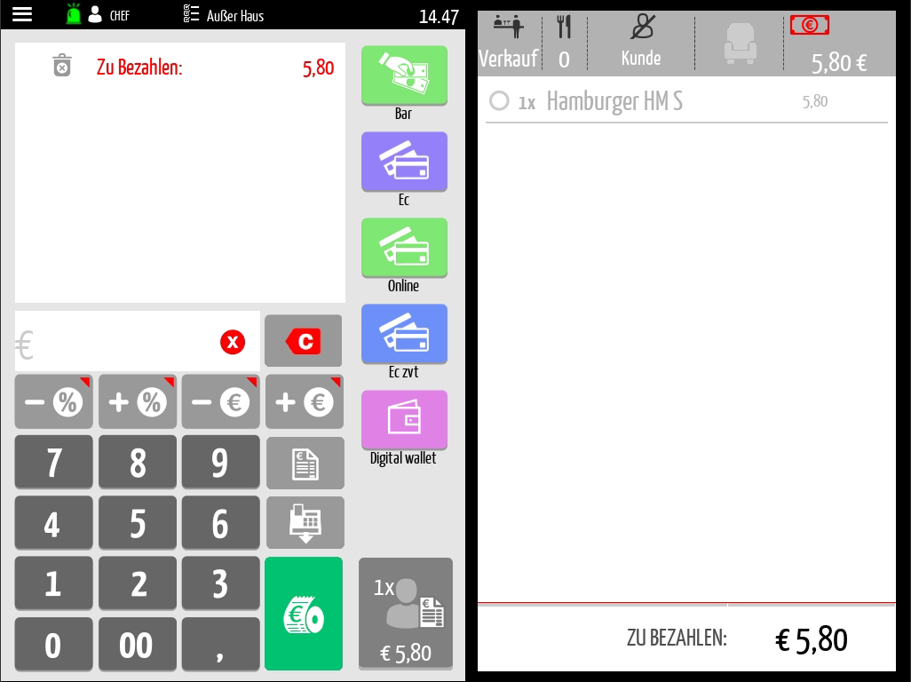
ZVT Abgeschlossen
Die neu erstellte ZVT-Zahlart ist nach Erstellung dieser unter den weiteren Zahlarten zu finden.
Hinweis:
Testen Sie die Schnittstelle nach Möglichkeit zumindest auf ihre Funktionalität bzgl. der Übertragung an das EC-Terminal vor der Auslieferung an den Kunden.
Die Einrichtung der ZVT-Schnittstelle ist damit abgeschlossen.

Slide 8
LABWARE S.p.A. Via Enzo Ferrari, 3 - Zona Ind. A
62012 Civitanova Marche (MC) – ITALY

